Slide 1
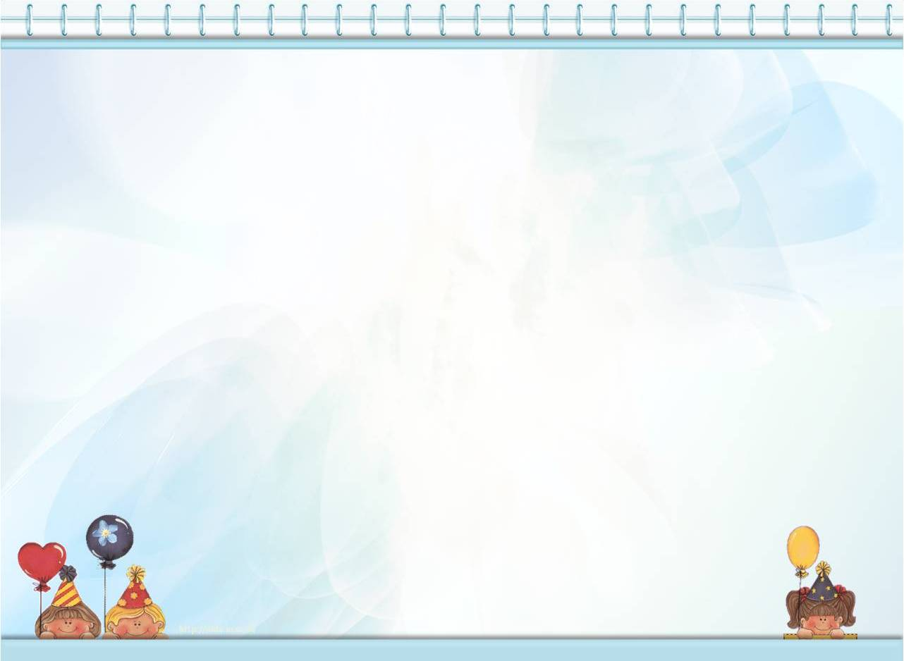
Экологическая викторина
День Земли

Slide 2
Какое вещество на нашей планете
существует в трех состояниях?
вода

Slide 3
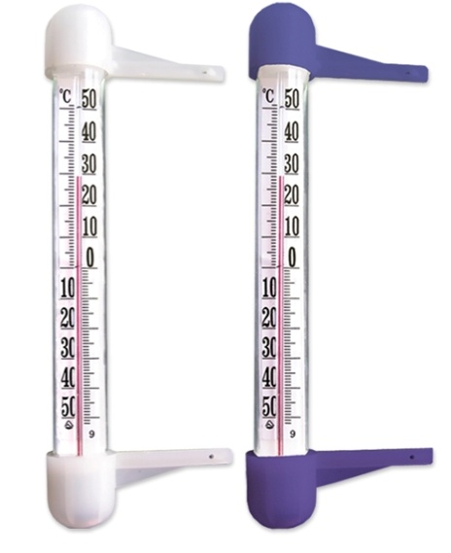
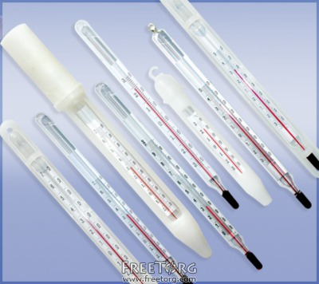
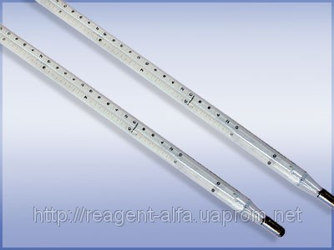
2. Назови прибор для измерения температуры.
термометр

Slide 4
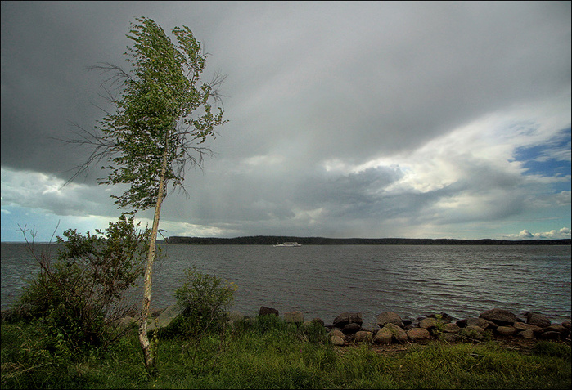
3. Назови природное явление,
качающее верхушки деревьев.
ветер

Slide 5
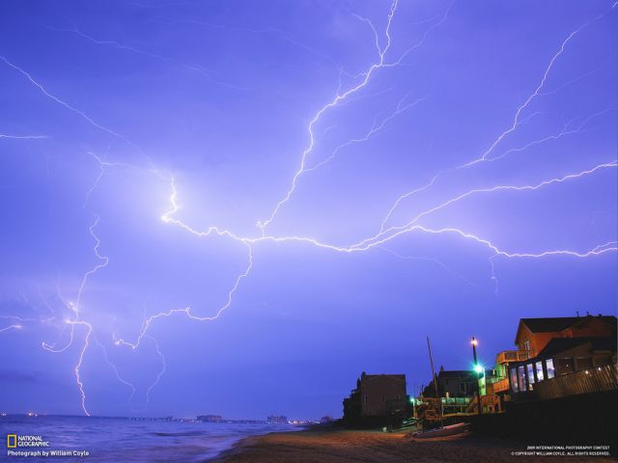
4. Что может ударить среди ясного неба?
г
р
ом

Slide 6
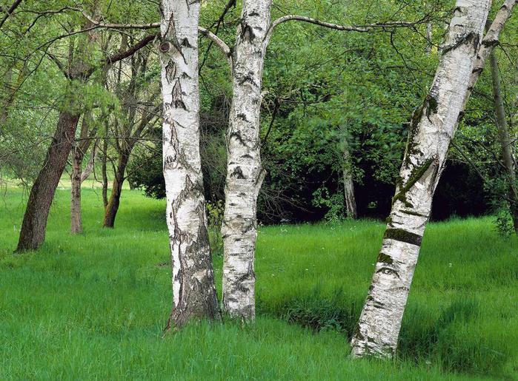
5. У какого дерева ствол белый?
береза

Slide 7
6. Назови, что относится к неживой природе?

Slide 8
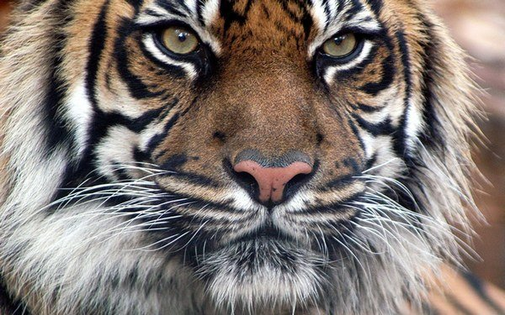
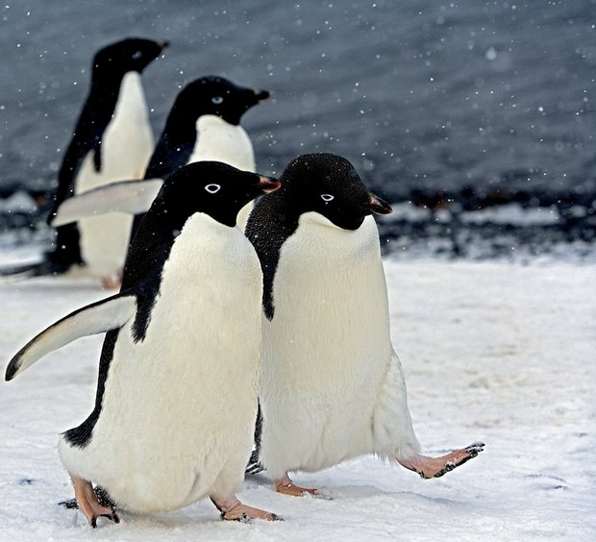
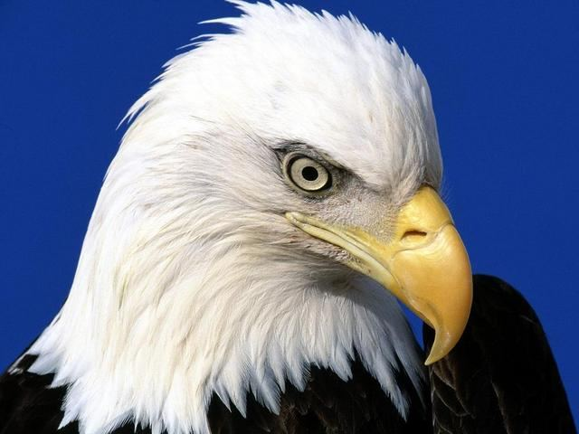
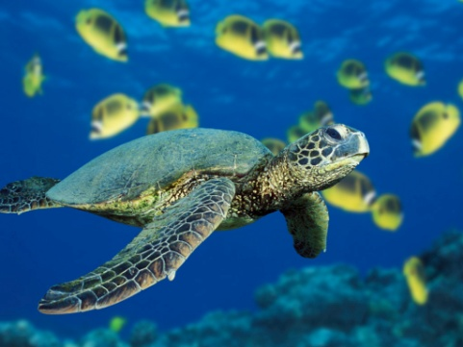
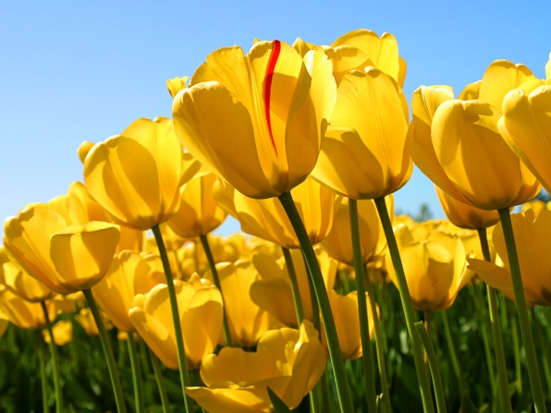
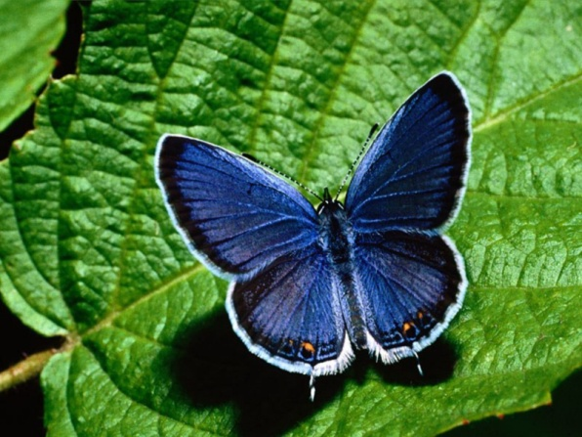
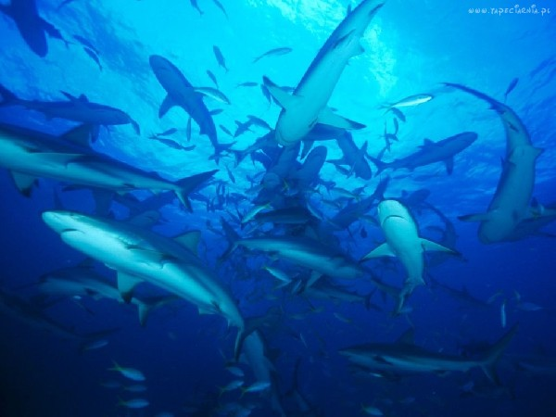
7. Назови, что относится к живой природе?

Slide 9
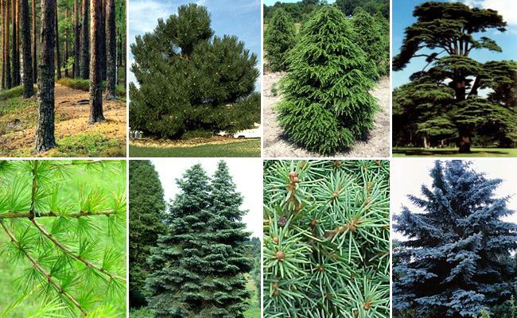
8. Сосна, ель, пихта – это … …
хвойные деревья

Slide 10
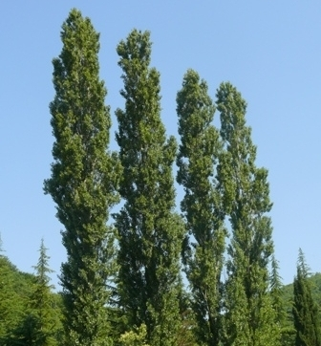
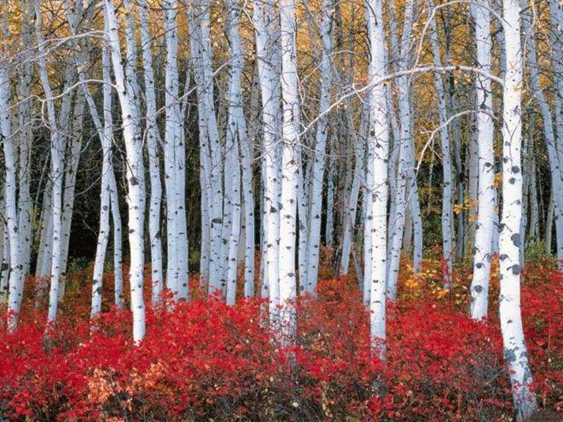
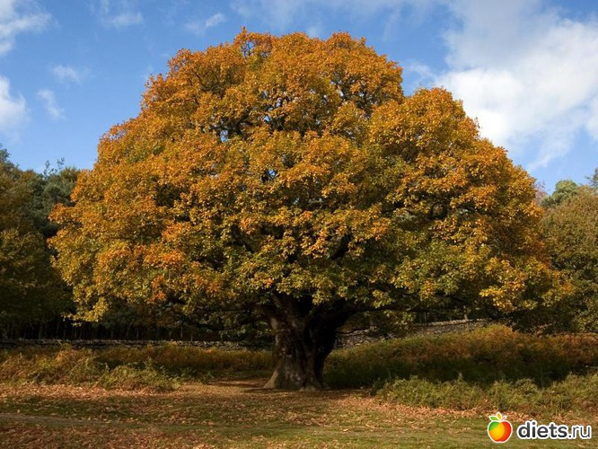
9. Берёза, тополь, дуб – это … …
лиственные деревья

